Slide 1

THỨ HAI
SAU CHÚA NHẬT XXVII
THƯỜNG NIÊN
NĂM CHẴN
Notes:
Nguồn lịch phụng vụ: Giáo phận Hưng Hóa, Lịch phụng vụ năm 2026.
https://giaophanhunghoa.org/vi/thong-bao/lich-phung-vu/
Thánh Faustina Kowalska: lễ nhớ không buộc ngày 05/10.
https://tgpsaigon.net/bai-viet/ngay-05-10-thanh-nu-faustina-60328

Slide 2
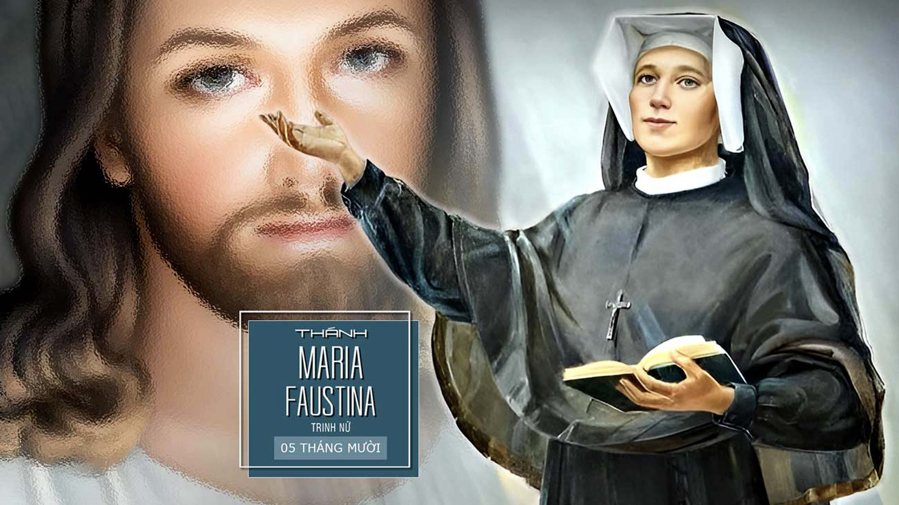

Slide 3


Slide 4
Ca Nhập Lễ
Lên Đường Về Nhà Cha
Mai Nguyên Vũ

Slide 5
ĐK: Nào cùng nắm tay nhau đi về nhà Cha, về nhà Cha tim ta rộn ràng vui sướng. Hát vang vang theo cung đàn, ngợi khen Chúa đã hy sinh, hiến thân mình trên thập hình vì chúng ta.

Slide 6
TK1: Thánh cung chan hòa ánh sáng, có cung đàn dìu nhạc thánh. Bánh rượu nào thơm ngát, hoa nào đẹp tươi nhất tiến dâng lên với trọn niềm tin.

Slide 7
ĐK: Nào cùng nắm tay nhau đi về nhà Cha, về nhà Cha tim ta rộn ràng vui sướng. Hát vang vang theo cung đàn, ngợi khen Đấng đã hy sinh, hiến thân mình trên thập hình vì chúng ta.

Slide 8
TK2: Đến bên Cha hiền đừng quên, lắng nghe lời Người nhủ khuyên. Đó là lời chân lý, đó là lời yêu quý, hãy ghi sâu giữ chặt, người ơi.

Slide 9
ĐK: Nào cùng nắm tay nhau đi về nhà Cha, về nhà Cha tim ta rộn ràng vui sướng. Hát vang vang theo cung đàn, ngợi khen Đấng đã hy sinh, hiến thân mình trên thập hình vì chúng ta.

Slide 10


Slide 11

Đáp ca:
Tv 110,1-2.7-8.9 và 10c (Đ. c.5b)
Giao ước đã lập ra, muôn đời Chúa nhớ mãi.
Notes:
Nguồn bản văn phụng vụ: Vatican News, Lời Chúa ngày 05/10/2026.
Bản văn Kinh Thánh được chính thức cho phép sử dụng bởi Nhóm Phiên Dịch Các Giờ Kinh Phụng Vụ.
https://www.vaticannews.va/vi/loi-chua-hang-ngay/2026/10/05.html

Slide 12
Alleluia-Alleluia:
x. Ga 13,34
Chúa nói: Thầy ban cho anh em một điều răn mới, là anh em hãy yêu thương nhau, như Thầy đã yêu thương anh em.
Alleluia.
Notes:
Nguồn bản văn phụng vụ: Vatican News, Lời Chúa ngày 05/10/2026.
Bản văn Kinh Thánh được chính thức cho phép sử dụng bởi Nhóm Phiên Dịch Các Giờ Kinh Phụng Vụ.
https://www.vaticannews.va/vi/loi-chua-hang-ngay/2026/10/05.html

Slide 14

CA DÂNG LỄ
Nếu Con Chợt Nhớ
Phương Anh

Slide 15
ĐK: Chúa ơi, con sẽ ra về, để lễ vật lại nơi đây, nếu con chợt nhớ hôm qua con bất hòa với anh em mà con chưa có làm hòa.

Slide 16
TK1: Vì Chúa nói rằng, Chúa ơi! Và con biết rằng, Chúa ơi! Lễ vật hy tế Chúa sẽ không ưng. Vì Chúa nói rằng, Chúa ơi! Và con biết rằng, Chúa ơi! Ngài chỉ ưng ý tấm thân hòa bình.

Slide 17
ĐK: Chúa ơi, con sẽ ra về, để lễ vật lại nơi đây, nếu con chợt nhớ hôm qua con bất hòa với anh em mà con chưa có làm hòa.

Slide 18
TK2: Vì Chúa nói rằng, Chúa ơi! Và con biết rằng, Chúa ơi! Rượu ngọt bánh Chúa sẽ không ưng. Vì Chúa nói rằng, Chúa ơi! Và con biết rằng, Chúa ơi! Ngài chỉ ưng ý tấm thân hòa bình.

Slide 19
ĐK: Chúa ơi, con sẽ ra về, để lễ vật lại nơi đây, nếu con chợt nhớ hôm qua con bất hòa với anh em mà con chưa có làm hòa.

Slide 22
CA HIỆP LỄ
Một Niềm Phó Thác
Giang Ân

Slide 23
TK1: Bao nhiêu năm xuôi ngược trên vạn nẻo đường trần gian. Bao nhiêu năm vất vả, cuộc đời còn mãi long đong. Đời con mưa nắng dãi dầu, đời con đắng cay khổ sầu. Đi tìm hạnh phúc ở nơi đâu? Đi tìm an bình ở nơi đâu?

Slide 24
ĐK: Một niềm tín thác con xin dâng lên. Chúa là tình yêu cho con tìm đến. Ngài là hạnh phúc chứa chan đời con. Ngài là chân lý sáng soi cuộc đời.

Slide 25
TK2: Như mây trôi trên ngàn, bay về cuối trời mùa đông. Tâm tư con xao động, dập dồn biển sóng mênh mông. Thuyền con qua thác qua ghềnh, bàn tay Chúa luôn ân cần. Dắt dìu khi nắng chiều buông rơi, con về nghe lòng nhẹ chơi vơi.

Slide 26
ĐK: Một niềm tín thác con xin dâng lên. Chúa là tình yêu cho con tìm đến. Ngài là hạnh phúc chứa chan đời con. Ngài là chân lý sáng soi cuộc đời.

Slide 27
TK3: Khi con vui hay buồn, bên đời có Ngài ủi an. Khi con sang hay hèn, thì đời chẳng hết bon chen. Giờ đây con đến bên Ngài, đời con phó dâng cho Ngài. Ân tình chan chứa tựa non cao, êm đềm như lời mẹ ru con.

Slide 28
ĐK: Một niềm tín thác con xin dâng lên. Chúa là tình yêu cho con tìm đến. Ngài là hạnh phúc chứa chan đời con. Ngài là chân lý sáng soi cuộc đời.

Slide 29
TK4: Xin cho con theo Ngài, theo Ngài suốt cả đời con. Xin cho con trung thành, một lời thề hứa trung trinh. Dù con hay đổi thay lòng, thì xin giúp con vững vàng. Theo Ngài ngay lúc gặp gian nan, theo Ngài con nguyện chẳng than van.

Slide 30
ĐK: Một niềm tín thác con xin dâng lên. Chúa là tình yêu cho con tìm đến. Ngài là hạnh phúc chứa chan đời con. Ngài là chân lý sáng soi cuộc đời.

Slide 32
Ca Kết Lễ
Có Chúa Song Hành
Giang Ân

Slide 33
TK1: Giờ đây chúng con ra về, lòng nguyện ước loan báo Tin Mừng. Lời Chúa trong trái tim con, Ngài cùng con qua muôn nẻo đường.

Slide 34
ĐK: Xin dâng lên tình con thiết tha, xin dâng lên muôn lời cảm tạ. Trên đường đời con luôn có Chúa, Chúa song hành, con có lo chi.

